Slide 1


Industrial Vending Machine System

Slide 2
3 Key Points
Industrial Vending Machine System
“Designed to drive a business,
not just a plug-and-play product.”
Reliability
  Software/hardware that runs 24/7 without problems
  Can run offline and automatically sync-back when online
Manageability
  Machine must be monitorable with real-time status, can be controlled remotely
  Transaction logs, reports, alerts
Serviceability
  On-site service, remote service, maintenance service (software/hardware)

Slide 3
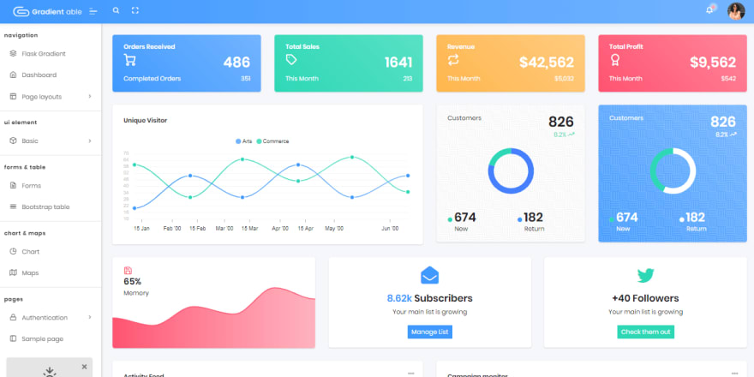
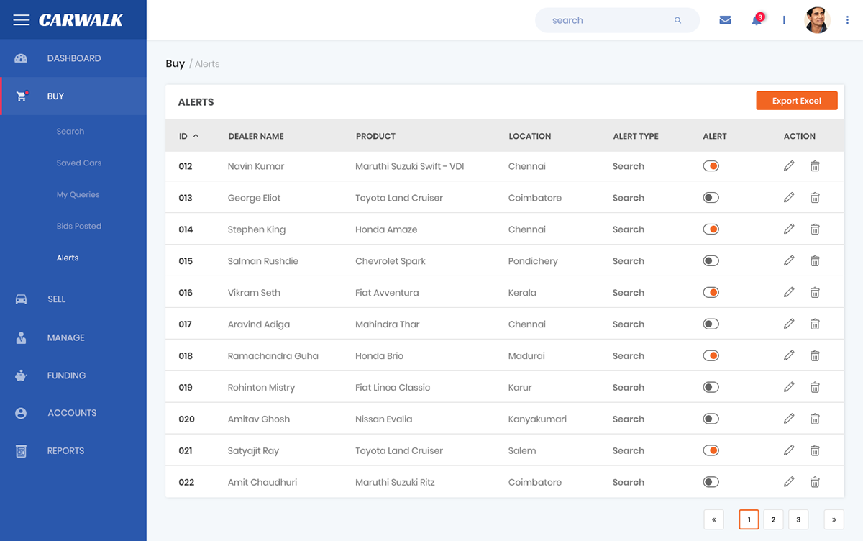

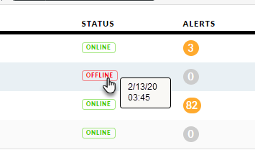
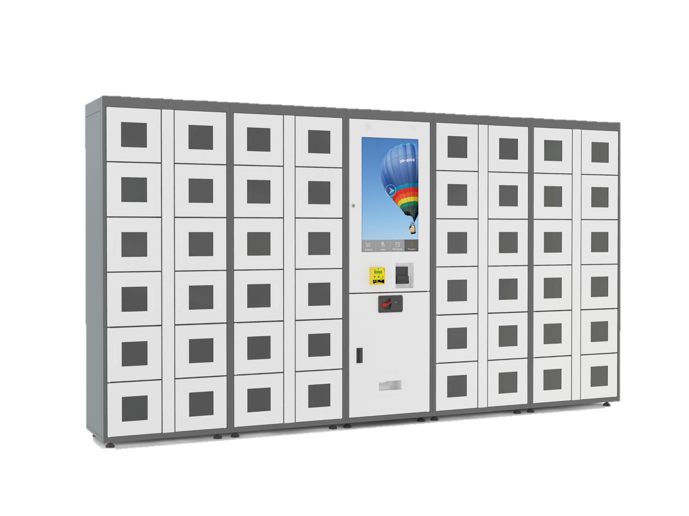

System Architecture
Industrial Vending Machine System
Dashboard
Reports
Status / Control Panel
Notifications

Slide 4
Vending Functions
Industrial Vending Machine System

Slide 5
Industrial Vending Machine System
HOME
CARD LOGIN
CARD LOGIN/PASSCODE
LEND / RETURN
SERVICE
MENU
LEND
RETURN
HELP
ADMIN OPERATIONS
SELECT
ITEM / QTY
SELECT ITEM
SELECT
PROBLEM
SESSION ADJUST
USER
MGMT
Adj. lent items
Adj. returned items
Swap items
Add user
Modify user
Add user’s card
Remove user’s card
Adj user’s right
CONSENT
SCREEN
ENTER
RESULT
ENTER
DATA
DOOR(S)
OPEN
DOOR
OPEN
SUBMIT
STOCK
ADJUST
HARDWARE
GO TO HOME
Add/remove item
Relocate item
Adj. cool-down time
COUNT
DOWN
COUNT
DOWN
System Config
System Diagnostic
GO TO HOME
HAVE MORE?
GO TO HOME

Slide 6
Home Screen
Industrial Vending Machine System

Slide 7


Industrial Vending Machine System
LOGO / TEXT BANNER
LOCATION
NAME
51
TOTAL COMPARTMENT
40
READY
TOUCH CARD
TO BORROW
8
CHARGING
1
OUT OF SERVICE
SCAN YOUR CARD
TO BEGIN
2
APP VER.
CONNECTION
STATUS
UNASSIGNED
สแกนไม่ได้
Revision 78 [Production]
2021-01-27 12:34:00
ONLINE

Slide 8
Industrial Vending Machine System
LOGO / TEXT BANNER
LOCATION
NAME
1
2
3
4
5
6
7
8
9
10
11
12
13
14
15
16
17
18
19
20
21
22
TOUCH CARD
TO BORROW
23
24
25
26
27
28
29
30
31
32
33
34
35
36
37
38
39
40
41
42
43
44
SCAN YOUR CARD
TO BEGIN
45
46
47
48
49
50
51
APP VER.
CONNECTION
STATUS
สแกนไม่ได้
Revision 78 [Production]
2021-01-27 12:34:00
ONLINE

Slide 9
To Borrow
Industrial Vending Machine System

Slide 10
Industrial Vending Machine System
HOME SCREEN
(DISPLAY BANNER)
Revision 78 [Production]
2021-01-27 12:34:00
ONLINE

Slide 11
Industrial Vending Machine System
โปรดดำเนินการในเวลา
30 วินาที
สวัสดี Wachirapan
มีอะไรให้เราช่วยบ้าง?
กลับไป
หน้าแรก
ยืม
คืน
ต้องการความช่วยเหลือ
/
แจ้งปัญหา
Revision 78 [Production]
2021-01-27 12:34:00
ONLINE

Slide 12
Industrial Vending Machine System
โปรดดำเนินการในเวลา
60 วินาที
โปรดเลือกเครื่องมือที่ต้องการยืม
คุณสามารถยืมได้สูงสุด 5 เครื่องในครั้งนี้ (ยืมไปแล้ว 0 เครื่อง)
PRODUCT
A
+
PRODUCT
B
0
+
2
-
-
+
FUTURE PRODUCT
PRODUCT
C
0
-
FUTURE PRODUCT
FUTURE PRODUCT
HOME
NEXT >
Revision 78 [Production]
2021-01-27 12:34:00
ONLINE

Slide 13
Industrial Vending Machine System
โปรดดำเนินการในเวลา
60 วินาที
โปรดเลือกเครื่องมือที่ต้องการยืม
คุณสามารถยืมได้สูงสุด 5 เครื่องในครั้งนี้ (ยืมไปแล้ว 0 เครื่อง)
PRODUCT
A
+
PRODUCT
B
0
+
15
-
-
+
FUTURE PRODUCT
PRODUCT
C
0
-
FUTURE PRODUCT
FUTURE PRODUCT
HOME
คุณยืมเกินจำนวนที่กำหนด
โปรดยืมไม่เกิน 5 เครื่อง
NEXT >
Revision 78 [Production]
2021-01-27 12:34:00
ONLINE

Slide 14
Industrial Vending Machine System
โปรดหยิบเครื่องมือออกจากตู้
ช่อง
1
ช่อง
12
ช่อง
13
ช่อง
21
เปิดแล้ว
เปิดแล้ว
เปิดแล้ว
เปิดแล้ว
ช่อง
25
เปิดแล้ว
DONE
Revision 78 [Production]
2021-01-27 12:34:00
ONLINE

Slide 15
Industrial Vending Machine System
โปรดกดยืนยันเมื่อนำของออกครบถ้วนแล้ว
ช่อง
1
ช่อง
12
ช่อง
13
ช่อง
21
เปิดอีกครั้ง
เปิดอีกครั้ง
เปิดอีกครั้ง
เปิดอีกครั้ง
OOPS!
I NEED THAT
DOOR OPENED
AGAIN!
ช่อง
25
เปิดอีกครั้ง
DONE (10 sec)
Revision 78 [Production]
2021-01-27 12:34:00
ONLINE

Slide 16
Industrial Vending Machine System
โปรดหยิบเครื่องมือออกจากตู้
ช่อง
1
ช่อง
12
ช่อง
13
ช่อง
21
เปิดอีกครั้ง
เปิดแล้ว
เปิดอีกครั้ง
เปิดอีกครั้ง
ช่อง
25
เปิดอีกครั้ง
DONE
Revision 78 [Production]
2021-01-27 12:34:00
ONLINE

Slide 17
Industrial Vending Machine System
โปรดหยิบเครื่องมือออกจากตู้
ช่อง
1
ช่อง
12
ช่อง
13
ช่อง
21
เปิดอีกครั้ง
เปิดอีกครั้ง
เปิดอีกครั้ง
เปิดอีกครั้ง
ช่อง
25
เปิดอีกครั้ง
DONE (10 sec)
Revision 78 [Production]
2021-01-27 12:34:00
ONLINE

Slide 18
Industrial Vending Machine System
BACK TO
HOME SCREEN
HOME SCREEN
(DISPLAY BANNER)
Revision 78 [Production]
2021-01-27 12:34:00
ONLINE

Slide 19
To Return
Industrial Vending Machine System

Slide 20
Industrial Vending Machine System
TOUCH CARD
TO RETURN
HOME SCREEN
(DISPLAY BANNER)
Revision 78 [Production]
2021-01-27 12:34:00
ONLINE

Slide 21
Industrial Vending Machine System
โปรดดำเนินการในเวลา
30 วินาที
สวัสดี Wachirapan
มีอะไรให้เราช่วยบ้าง?
กลับไป
หน้าแรก
ยืม
คืน
ต้องการความช่วยเหลือ
/
แจ้งปัญหา
Revision 78 [Production]
2021-01-27 12:34:00
ONLINE

Slide 22
Industrial Vending Machine System
โปรดดำเนินการในเวลา
30 วินาที
โปรดระบุเครื่องมือที่จะคืน
กดที่ช่องที่ต้องการคืน
Product
A
Product
A
Product
A
Product
A
ช่อง 1
ช่อง 12
ช่อง 13
ช่อง 21
Product
B
ช่อง 25
HOME
ข้อมูลไม่ตรง / ช่วยเหลือ
Revision 78 [Production]
2021-01-27 12:34:00
ONLINE

Slide 23
Industrial Vending Machine System
โปรดดำเนินการในเวลา
30 วินาที
เครื่องมืออยู่ในสภาพที่ใช้งานได้หรือไม่?
โปรดระบุสภาพของเครื่องมือที่ได้ยืมไป
ปกติ
Product
A
ไม่ปกติ
ช่อง 13
HOME
Revision 78 [Production]
2021-01-27 12:34:00
ONLINE

Slide 24
Industrial Vending Machine System
โปรดนำเครื่องมือยืนกลับในช่อง
และปิดประตูให้สนิท
Product
A
ช่อง
13
ปิดประตูแล้ว
Revision 78 [Production]
2021-01-27 12:34:00
ONLINE

Slide 25
Industrial Vending Machine System
โปรดนำเครื่องมือยืนกลับในช่อง
และปิดประตูให้สนิท
Product
A
ช่อง
13
DONE (Closed in 5 sec)
Revision 78 [Production]
2021-01-27 12:34:00
ONLINE

Slide 26
Industrial Vending Machine System
โปรดดำเนินการในเวลา
30 วินาที
คุณต้องการคืนรายการอื่นอีกหรือไม่?
คืนเพิ่ม
จบ
Revision 78 [Production]
2021-01-27 12:34:00
ONLINE

Slide 27
Industrial Vending Machine System
BACK TO
HOME SCREEN
HOME SCREEN
(DISPLAY BANNER)
Revision 78 [Production]
2021-01-27 12:34:00
ONLINE

Slide 28
To Get Help
Industrial Vending Machine System

Slide 29
Industrial Vending Machine System
TOUCH
ANY WHERE
HOME SCREEN
(DISPLAY BANNER)
Revision 78 [Production]
2021-01-27 12:34:00
ONLINE

Slide 30
Industrial Vending Machine System
โปรดดำเนินการในเวลา
30 วินาที
สวัสดี Wachirapan
มีอะไรให้เราช่วยบ้าง?
กลับไป
หน้าแรก
ยืม
คืน
ต้องการความช่วยเหลือ
/
แจ้งปัญหา
Revision 78 [Production]
2021-01-27 12:34:00
ONLINE

Slide 31
Industrial Vending Machine System
โปรดดำเนินการในเวลา
30 วินาที
โปรดระบุปัญหาที่พบ
ประตูไม่เปิด
ยืมของแล้วไม่มีของ
ยืมของแล้วได้ของไม่ตรง
ฉันคืนของผิดช่อง
รายการที่ต้องคืนของหายไป
อื่นๆ
HOME
Revision 78 [Production]
2021-01-27 12:34:00
ONLINE

Slide 32
Industrial Vending Machine System
โปรดดำเนินการในเวลา
30 วินาที
โปรดระบุปัญหาที่พบ
อื่นๆ
โปรดระบุรายละเอียด
ONCE SUBMITTED,
WILL NOTIFY
ADMIN
HOME
SUBMIT
Revision 78 [Production]
2021-01-27 12:34:00
ONLINE

Slide 33
Industrial Vending Machine System
โปรดดำเนินการในเวลา
30 วินาที
โปรดระบุปัญหาที่พบ
สแกนบัตรไม่ได้ / สแกนแล้วไม่เจอรหัส
ขอบคุณที่สละเวลารายงานปัญหา
เราจะรีบแก้ไขให้เร็วที่สุด
ชื่อ
ได้ยืมของไปแล้วหรือไม่
โปรดระบุรายละเอียด
ยืมไปแล้ว
ยังไม่ได้ยืม
รายละเอียดเพิ่มเติม
โปรดระบุรายละเอียด
CLOSE (5 sec)
HOME
SUBMIT
Revision 78 [Production]
2021-01-27 12:34:00
ONLINE

Slide 34
To Get Help (card issue)
Industrial Vending Machine System

Slide 35
Industrial Vending Machine System
TOUCH
ANY WHERE
HOME SCREEN
(DISPLAY BANNER)
สแกนไม่ได้
แกนไม่ได้
Revision 78 [Production]
2021-01-27 12:34:00
ONLINE

Slide 36
Industrial Vending Machine System
โปรดดำเนินการในเวลา
30 วินาที
โปรดระบุปัญหาที่พบ
สแกนบัตรไม่ได้ / สแกนแล้วไม่เจอรหัส
ชื่อ
ได้ยืมของไปแล้วหรือไม่
โปรดระบุรายละเอียด
ยืมไปแล้ว
ยังไม่ได้ยืม
รายละเอียดเพิ่มเติม
โปรดระบุรายละเอียด
HOME
SUBMIT
Revision 78 [Production]
2021-01-27 12:34:00
ONLINE

Slide 37
Industrial Vending Machine System
โปรดดำเนินการในเวลา
30 วินาที
โปรดระบุปัญหาที่พบ
สแกนบัตรไม่ได้ / สแกนแล้วไม่เจอรหัส
โปรดลองสแกนบัตรของท่านอีกรอบ
ชื่อ
ได้ยืมของไปแล้วหรือไม่
โปรดระบุรายละเอียด
ยืมไปแล้ว
ยังไม่ได้ยืม
TO VERIFY
WHAT ACTUALLY
HAD BEEN READ
FROM THE USER
รายละเอียดเพิ่มเติม
โปรดระบุรายละเอียด
SKIP (15 sec)
ONCE DONE,
WILL NOTIFY
ADMIN
HOME
SUBMIT
Revision 78 [Production]
2021-01-27 12:34:00
ONLINE

Slide 38
Industrial Vending Machine System
โปรดดำเนินการในเวลา
30 วินาที
โปรดระบุปัญหาที่พบ
สแกนบัตรไม่ได้ / สแกนแล้วไม่เจอรหัส
ขอบคุณที่สละเวลารายงานปัญหา
เราจะรีบแก้ไขให้เร็วที่สุด
ชื่อ
ได้ยืมของไปแล้วหรือไม่
โปรดระบุรายละเอียด
ยืมไปแล้ว
ยังไม่ได้ยืม
รายละเอียดเพิ่มเติม
โปรดระบุรายละเอียด
CLOSE (5 sec)
HOME
SUBMIT
Revision 78 [Production]
2021-01-27 12:34:00
ONLINE

Slide 39
To Enter Service Mode
Industrial Vending Machine System

Slide 40
Industrial Vending Machine System
A
B
Touch A/B/B/A to open service screen
HOME SCREEN
(DISPLAY BANNER)
Revision 78 [Production]
2021-01-27 12:34:00
ONLINE

Slide 41
Industrial Vending Machine System
1
2
3
โปรดสแกนบัตร
หรือกดรหัสผ่าน
4
5
6
HOME SCREEN
(DISPLAY BANNER)
******
7
8
9
C
0
โปรดดำเนินการในเวลา
10 วินาที
Revision 78 [Production]
2021-01-27 12:34:00
ONLINE

Slide 42
Industrial Vending Machine System
< HOME
SAVE
GENERAL
STOCK
Machine Id
SPRC-0001-12345
SESSION
HARDWARE
End Point
Do not change unless you know what to do
https://iscvend.fsxio.com/api
Machine Information
Status
Last sync
#Compartments
ONLINE
2021-05-25 17:23:00
51
Revision 78 [Production]
2021-01-27 12:34:00
ONLINE

Slide 43
Industrial Vending Machine System
< HOME
SAVE
GENERAL
STOCK
Machine Id
SPRC-0001-12345
SESSION
HARDWARE
End Point
Do not change unless you know what to do
https://iscvend-uat.fsxio.com/api
Separate UAT / production version
Machine Information
Status
Last sync
#Compartments
ONLINE
2021-05-25 17:23:00
51
Revision 78 [Production]
2021-01-27 12:34:00
ONLINE

Slide 44
Industrial Vending Machine System
< HOME
Select a compartment
GENERAL
1
2
3
4
5
6
7
8
9
10
11
STOCK
12
13
14
15
16
17
18
19
20
21
22
SESSION
HARDWARE
23
24
25
26
27
28
29
30
31
32
33
34
35
36
37
38
39
40
41
42
43
44
45
46
47
48
49
50
51
Revision 78 [Production]
2021-01-27 12:34:00
ONLINE

Slide 45
Industrial Vending Machine System
< HOME
Select a compartment
GENERAL
1
2
3
4
5
6
7
8
9
10
11
STOCK
12
13
14
15
16
17
18
19
20
21
22
SESSION
HARDWARE
23
24
25
26
27
28
29
30
31
32
33
34
35
36
37
38
39
40
41
42
43
44
45
46
47
48
49
50
51
Product A, READY
DETAIL
ADJUST
OPEN
UNASSIGN
MOVE
Revision 78 [Production]
2021-01-27 12:34:00
ONLINE

Slide 46
Industrial Vending Machine System
< HOME
Select a compartment
GENERAL
1
2
3
4
5
6
7
8
9
10
11
STOCK
12
13
14
15
16
17
18
19
20
21
22
SESSION
HARDWARE
23
24
25
26
27
28
29
30
31
32
33
34
35
36
37
38
39
40
41
42
43
44
45
46
47
48
49
50
51
Product A, READY
DETAIL
ADJUST
OPEN
UNASSIGN
MOVE
Revision 78 [Production]
2021-01-27 12:34:00
ONLINE

Slide 47
Industrial Vending Machine System
< HOME
Select a compartment
GENERAL
1
2
3
4
5
6
7
8
9
10
11
STOCK
12
13
14
15
16
17
18
19
20
21
22
SESSION
HARDWARE
23
24
25
26
27
28
29
30
31
32
33
34
35
36
37
38
39
40
41
42
43
44
45
46
47
48
49
50
51
Product B, FAULT
DETAIL
ADJUST
OPEN
UNASSIGN
MOVE
Revision 78 [Production]
2021-01-27 12:34:00
ONLINE

Slide 48
Industrial Vending Machine System
< BACK
Current Item
Serial#
Status
Product A
xxxx-xxxx-xxxx-xxxx
FAULT
CHARGE
READY
Date
2021-05-24
2021-05-24
2021-05-24
2021-05-24
2021-05-23
2021-05-22
2021-05-22
2021-05-22
2021-05-21
2021-05-21
Time
15:23
12:22
09:00
07:00
23:43
17:00
16:04
15:33
18:00
17:59
Status
FAULT
LENT
READY
CHARGE
LENT
READY
CHARGE
LENT
READY
EMPTY
User
Wachirapan
Wachirapan
--
Natdanai
Natdanai
--
Phongpira
Phongpira
Admin
Admin
Activity
Returned with FAULT
Borrowed
Charged (120m)
Returned
Borrowed
Charged (56m)
Returned
Borrowed
Moved item from #44
Unassigned item
Revision 78 [Production]
2021-01-27 12:34:00
ONLINE

Slide 49
Industrial Vending Machine System
< BACK
Current Item
Serial#
Status
Product A
xxxx-xxxx-xxxx-xxxx
FAULT
CHARGE
READY
30 min
60 min
90 min
120 min
150 min
180 min
Date
2021-05-24
2021-05-24
2021-05-24
2021-05-24
2021-05-23
2021-05-22
2021-05-22
2021-05-22
2021-05-21
2021-05-21
Time
15:23
12:22
09:00
07:00
23:43
17:00
16:04
15:33
18:00
17:59
Status
FAULT
LENT
READY
CHARGE
LENT
READY
CHARGE
LENT
READY
EMPTY
User
Wachirapan
Wachirapan
--
Natdanai
Natdanai
--
Phongpira
Phongpira
Admin
Admin
Activity
Returned with FAULT
Borrowed
Charged (120m)
Returned
Borrowed
Charged (56m)
Returned
Borrowed
Moved item from #44
Unassigned item
90 min
Revision 78 [Production]
2021-01-27 12:34:00
ONLINE

Slide 50


Industrial Vending Machine System
< HOME
Current Sessions (This Cabinet)
GENERAL
Wachirapan
STOCK
Product
A
Product
A
Product
A
+
SESSION
ช่อง 1
ช่อง 12
ช่อง 13
HARDWARE
2h 23m
2h 23m
1h 18m
Natdanai
Product
B
+
ช่อง 41
3h 01m
Pongphira
Product
A
+
ช่อง 2
8h 44m
Revision 78 [Production]
2021-01-27 12:34:00
ONLINE

Slide 51
Industrial Vending Machine System
< HOME
Current Sessions (This Cabinet)
GENERAL
Wachirapan
STOCK
Product
A
Product
A
Product
A
+
SESSION
ช่อง 1
ช่อง 12
ช่อง 13
HARDWARE
2h 23m
2h 23m
1h 18m
Natdanai
Product
B
+
ช่อง 41
3h 01m
Pongphira
Product
A
+
ช่อง 2
8h 44m
Revision 78 [Production]
2021-01-27 12:34:00
ONLINE

Slide 52
Industrial Vending Machine System
< HOME
Current Sessions (This Cabinet)
GENERAL
Wachirapan
STOCK
Confirm removing the item from this user?
Product
A
Product
A
Product
A
SESSION
ช่อง 1
ช่อง 12
ช่อง 13
HARDWARE
2h 23m
2h 23m
1h 18m
Natdanai
Product
B
ช่อง 41
Remove
3h 01m
Pongphira
Product
A
ช่อง 2
8h 44m
Revision 78 [Production]
2021-01-27 12:34:00
ONLINE

Slide 53
Industrial Vending Machine System
< HOME
Current Sessions (This Cabinet)
GENERAL
Wachirapan
STOCK
Product
A
Product
A
Product
A
+
SESSION
ช่อง 1
ช่อง 12
ช่อง 13
HARDWARE
2h 23m
2h 23m
1h 18m
Natdanai
Product
B
+
ช่อง 41
3h 01m
Admin can override user’s quota and can borrow more
Revision 78 [Production]
2021-01-27 12:34:00
ONLINE

Slide 54
Industrial Vending Machine System
< HOME
Select a compartment
GENERAL
1
2
3
4
5
6
7
8
9
10
11
STOCK
12
13
14
15
16
17
18
19
20
21
22
SESSION
HARDWARE
23
24
25
26
27
28
29
30
31
32
33
34
35
36
37
38
39
40
41
42
43
44
45
46
47
48
49
50
51
OPEN
OPEN ALL
Card reader
Scan card to view data
Revision 78 [Production]
2021-01-27 12:34:00
ONLINE

Slide 55
Industrial Vending Machine System
< HOME
Select a compartment
GENERAL
1
2
3
4
5
6
7
8
9
10
11
STOCK
12
13
14
15
16
17
18
19
20
21
22
SESSION
HARDWARE
23
24
25
26
27
28
29
30
31
32
33
34
35
36
37
38
39
40
41
42
43
44
45
46
47
48
49
50
51
OPEN
OPEN ALL
Card reader
Scan card to view data
Revision 78 [Production]
2021-01-27 12:34:00
ONLINE

Slide 56
Industrial Vending Machine System
< HOME
Select a compartment
GENERAL
1
2
3
4
5
6
7
8
9
10
11
STOCK
12
13
14
15
16
17
18
19
20
21
22
SESSION
HARDWARE
23
24
25
26
27
28
29
30
31
32
33
34
35
36
37
38
39
40
41
42
43
44
45
46
47
48
49
50
51
OPEN
OPEN ALL
Card reader
Scan card to view data
Revision 78 [Production]
2021-01-27 12:34:00
ONLINE

Slide 57
Industrial Vending Machine System
< HOME
Select a compartment
GENERAL
1
2
3
4
5
6
7
8
9
10
11
STOCK
12
13
14
15
16
17
18
19
20
21
22
SESSION
HARDWARE
23
24
25
26
27
28
29
30
31
32
33
34
35
36
37
38
39
40
41
42
43
44
45
46
47
48
49
50
51
OPEN
OPEN ALL
Card reader
Scan card to view data
Revision 78 [Production]
2021-01-27 12:34:00
ONLINE

Slide 58
Back-end System (Cloud)
Industrial Vending Machine System

Slide 59
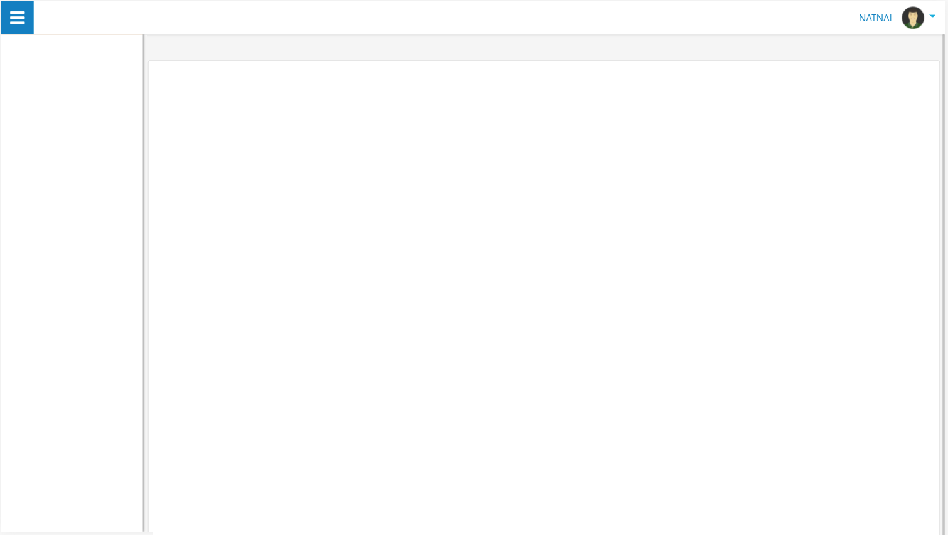

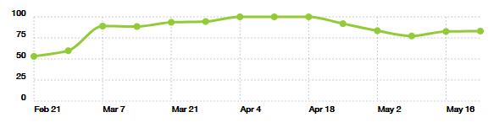
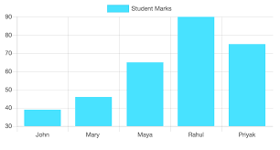
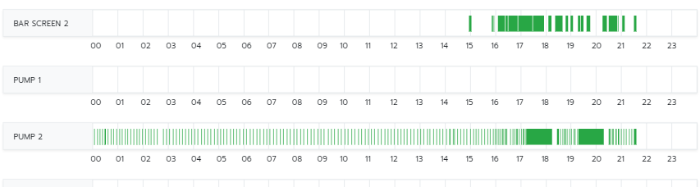
Locker Insights System
Dashboard
Dashboard
Status
Location
All locations
1 month
Refresh
Report
Usage
Utilization
Vending Duration Stats
Alerts
Logs
Master Data
Users
Staffs
<30m 60m 90m 120m 150+m
Equipment
Lockers
Vending Density by Day (all locations combined)
Administration
Sunday
Alerts
Notification
Monday
Tuesday

Slide 60

Locker Insights System
Dashboard
Status
Status
Report
Location
Location
Usage
LOCATION NAME 1
LOCATION NAME 2
Alerts
Locker ID
Locker ID
0001-0000-000-000
0001-0000-000-022
Logs
Total Ready Charging Fault Unassigned
Total Ready Charging Fault Unassigned
Master Data
51 40 8 1 2
20 1 2 - 17
Users
Staffs
Equipment
Location
Location
Lockers
LOCATION NAME 3
TEST
Administration
Locker ID
Locker ID
0001-0000-000-033
0001-0000-000-TEST
Alerts
Notification
Total Ready Charging Fault Unassigned
Total Ready Charging Fault Unassigned
10 8 - 2 -
200 200 - - -

Slide 61
Locker Insights System
Dashboard
Status
Status
Report
Location
Location
Usage
LOCATION NAME 1
LOCATION NAME 2
Alerts
Locker ID
Locker ID
0001-0000-000-000
0001-0000-000-022
Logs
Total Ready Charging Fault Unassigned
Total Ready Charging Fault Unassigned
Master Data
51 40 8 1 2
20 1 2 - 17
Users
Staffs
Equipment
Location
Location
Lockers
LOCATION NAME 3
TEST
Administration
Locker ID
Locker ID
0001-0000-000-033
0001-0000-000-TEST
Alerts
Notification
Total Ready Charging Fault Unassigned
Total Ready Charging Fault Unassigned
10 8 - 2 -
200 200 - - -

Slide 62
Locker Insights System
Dashboard
Status – LOCATION NAME 2
Status
< BACK
Report
Usage
Status
Last Seen
Location
Locker ID
Alerts
ONLINE
2021-05-21 03:44:41
LOCATION NAME 2
0001-0000-000-022
Logs
Compartment Status
Master Data
Users
Total Ready Charging Fault Unassigned
20 1 2 - 17
Staffs
Equipment
1
2
3
PRODUCT A
4
5
6
7
8
9
10
11
Lockers
Administration
Alerts
12
13
14
15
PRODUCT A
01:15
16
PRODUCT A
01:15
17
18
19
20
Notification

Slide 63
Locker Insights System
Dashboard
Status – LOCATION NAME 2
Status
< BACK
Report
Usage
Status
Last Seen
Location
Locker ID
Alerts
ONLINE
2021-05-21 03:44:41
LOCATION NAME 2
0001-0000-000-022
Logs
Compartment Status
Master Data
Users
Total Ready Charging Fault Unassigned
20 1 2 - 17
Staffs
Equipment
1
2
3
PRODUCT A
4
5
6
7
8
9
10
11
Lockers
Administration
Alerts
12
13
14
15
PRODUCT A
01:15
16
PRODUCT A
01:15
17
18
19
20
Notification
ADJUST
OPEN
UNASSIGN
MOVE
DETAIL

Slide 64
Locker Insights System
Dashboard
Status
Status
Report
Location
Location
Usage
LOCATION NAME 1
LOCATION NAME 2
Alerts
Locker ID
Locker ID
0001-0000-000-000
0001-0000-000-022
Logs
Total Ready Charging Fault Unassigned
Total Ready Charging Fault Unassigned
Master Data
51 40 8 1 2
20 1 2 - 17
Users
Staffs
Equipment
Location
Location
Lockers
LOCATION NAME 3
TEST
Administration
Locker ID
Locker ID
0001-0000-000-033
0001-0000-000-TEST
Alerts
Notification
Total Ready Charging Fault Unassigned
Total Ready Charging Fault Unassigned
10 8 - 2 -
200 200 - - -

Slide 65
Locker Insights System
Dashboard
Status – LOCATION NAME 3
Status
< BACK
Report
Usage
Status
Last Seen
Location
Locker ID
Alerts
OFFLINE
2021-04-13 03:44:41
LOCATION NAME 3
0001-0000-000-033
Logs
Compartment Status
Master Data
Users
Total Ready Charging Fault Unassigned
10 8 - 2 -
Staffs
Equipment
1
PRODUCT A
2
PRODUCT A
3
PRODUCT A
4
PRODUCT A
5
PRODUCT A
6
PRODUCT A
7
PRODUCT A
8
PRODUCT A
9
PRODUCT A
10
PRODUCT A
Lockers
Administration
Alerts
Notification

Slide 66
Locker Insights System
Dashboard
Status – LOCATION NAME 3
Status
< BACK
Report
Usage
Status
Last Seen
Location
Locker ID
Alerts
OFFLINE
2021-04-13 03:44:41
LOCATION NAME 3
0001-0000-000-033
Logs
Compartment Status
Master Data
Users
Total Ready Charging Fault Unassigned
10 8 - 2 -
Staffs
Equipment
1
PRODUCT A
2
PRODUCT A
3
PRODUCT A
4
PRODUCT A
5
PRODUCT A
6
PRODUCT A
7
PRODUCT A
8
PRODUCT A
9
PRODUCT A
10
PRODUCT A
Lockers
Administration
Alerts
Notification
ADJUST
OPEN
UNASSIGN
MOVE
DETAIL

Slide 67
Locker Insights System
Dashboard
Status
Usage Report
Summary of vending by period (month)
Vending statistic by machine, device, user
Alerts
Current / past alert notifications
Can forward alert to email or LINE (optional)
Logs
View app, operation logs by device
ALL REPORTS CAN BE EXPORTED TO EXCEL
Report
Usage
Alerts
Logs
Master Data
Users
Staffs
Equipment
Lockers
Administration
Alerts
Notification

Slide 68
Locker Insights System
Dashboard
Status
Create / Update / View / Delete
Users + roles
Staffs + roles
Device
Lockers (location)
ALL DATA CAN BE EXPORTED TO EXCEL
Report
Usage
Alerts
Logs
Master Data
Users
Staffs
Equipment
Lockers
Administration
Alerts
Notification

Slide 69
Locker Insights System
Dashboard
Alerts
Status
+ Create
Refresh
Report
Usage
Alert Type Locations Error Count Threshold Within Time Frame Action
Alerts
Locker Offline All locations 1 an hour Notify
Locker Offline All locations 1 3 hours Notify
Door Open Error All locations 1 an hour Notify
User Report All locations 1 a day --
Edit
Logs
Edit
Master Data
Users
Edit
Staffs
Edit
Equipment
Lockers
Administration
Alerts
Notification

Slide 70
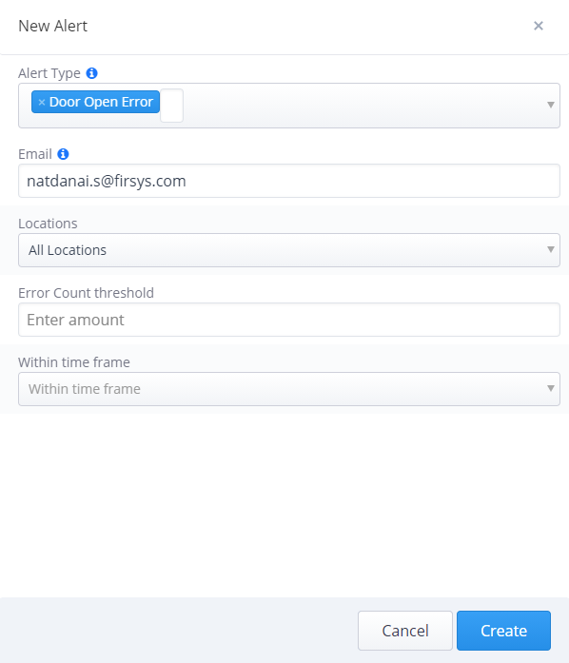
Locker Insights System
Dashboard
Alerts
Status
+ Create
Refresh
Report
Usage
Alert Type Locations Error Count Threshold Within Time Frame Action
Alerts
Locker Offline All locations 1 an hour Notify
Locker Offline All locations 1 3 hours Notify
Door Open Error All locations 1 an hour Notify
User Report All locations 1 a day --
Edit
Logs
Edit
Master Data
Users
Edit
Staffs
Edit
Equipment
Lockers
Administration
Alerts
Notification

Slide 71
Locker Insights System
Dashboard
Dashboard
Status
Report
Location
Location
Usage
LOCATION NAME 1
LOCATION NAME 2
Alerts
Locker ID
Locker ID
0001-0000-000-000
0001-0000-000-022
Logs
Total Ready Charging Fault Unassigned
Total Ready Charging Fault Unassigned
Master Data
51 40 8 1 2
20 1 2 - 17
Users
Staffs
Equipment
Location
Location
Lockers
LOCATION NAME 3
TEST
Administration
Locker ID
Locker ID
0001-0000-000-033
0001-0000-000-TEST
Alerts
Notification
Total Ready Charging Fault Unassigned
Total Ready Charging Fault Unassigned
10 8 - 2 -
200 200 - - -

Slide 72
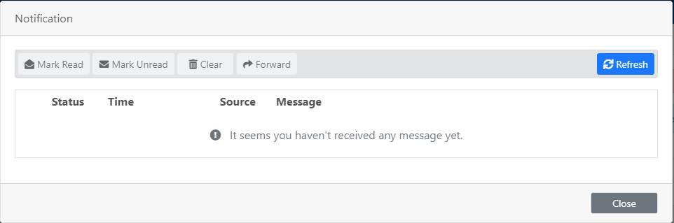
Locker Insights System
Dashboard
Dashboard
Status
Report
Location
Location
Usage
LOCATION NAME 1
LOCATION NAME 2
Alerts
Locker ID
Locker ID
0001-0000-000-000
0001-0000-000-022
Logs
Total Ready Charging Fault Unassigned
Total Ready Charging Fault Unassigned
Master Data
51 40 8 1 2
20 1 2 - 17
Users
Staffs
Equipment
Location
Location
Lockers
LOCATION NAME 3
TEST
Administration
Locker ID
Locker ID
0001-0000-000-033
0001-0000-000-TEST
Alerts
Notification
Total Ready Charging Fault Unassigned
Total Ready Charging Fault Unassigned
10 8 - 2 -
200 200 - - -

Slide 73
Technical
Industrial Vending Machine System

Slide 74
Design Philosophy
Stand-alone + Cloud
Industrial Vending Machine System
CLOUD
UI
KIOSK
Business Logic
UI
Master User
Business Logic
Overall Asset Status
HW
Interface
Current Session
Master
User
Usage
Log
Overall Session Status
Asset Status
(Current)
Overall Transaction Historical Data
Transaction Log Storage

Slide 75
System Logic Building-Block
Industrial Vending Machine System
UI
LEND
RETURN
ADJUST
LOGIC
DATABASE
ONCHANGED
EVENT
LOGIC
(REPORT/ETC)
UI
DATA PUSHER
(TO CLOUD)
CLOUD
DATABASE
COMMAND
BROKER
CLOUD
COMMANDS

Slide 76
Setting Up Process
Industrial Vending Machine System
kiosk
cloud
user
Create locker
Assign device/compartment
Save to [ID:0001]
Set ID to [ID:0001]
Pull compartment data
Update internal database
Exit to Home (stand-by)

Slide 77
Add/Remove User
Industrial Vending Machine System
kiosk
cloud
user
Create new user
Save
Notify data changed event
Request data pull
Pull master user data
Update internal database

Slide 78
Borrow/Return
Industrial Vending Machine System
user
kiosk
cloud
Scan card
Request user other session(s)
Display user quota on screen
User complete request
User take items
Open doors
Fire data on-changed event
Push updated data to Cloud
Transaction log / session / assets

Slide 79
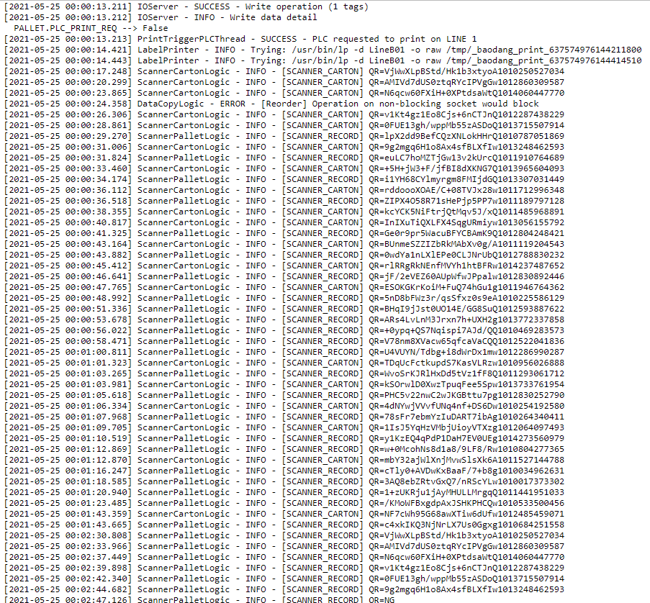
Logging System
Industrial Vending Machine System
System (app) logs
App start/stop status
App online/offline
Database status
Hardware logs
Card read results (reader logs)
Door/open close (RS485 raw logs)
Operation logs
Who did what and when

